Slide 1
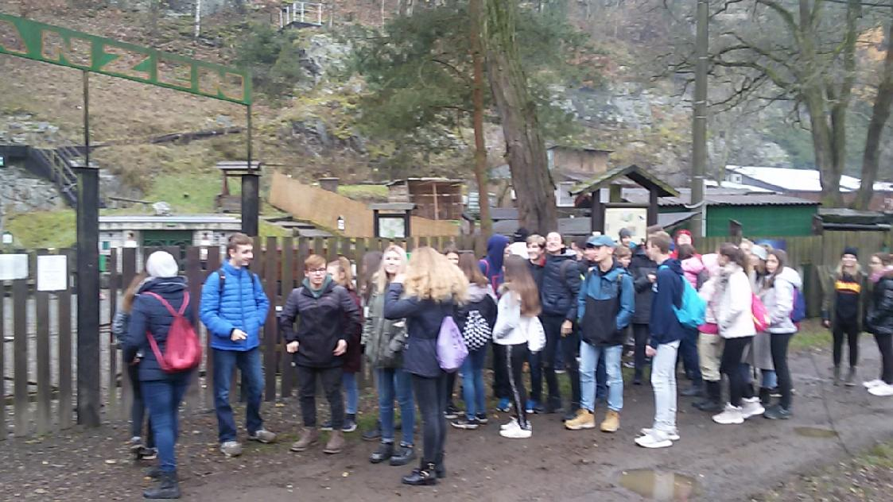
Exkurze Stříbro
21.listopadu 2019

Slide 2
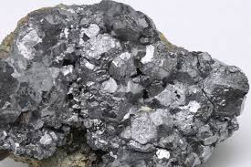
Exkurze 9. ročníku do Stříbra
v rámci předmětu přírodopis
obor geologie a mineralogie
zaměření na těžbu minerálů v okolí Plzně
v rámci projektového dne mimo školu – šablony II

Slide 3
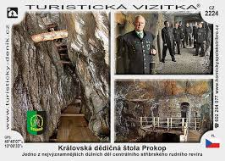
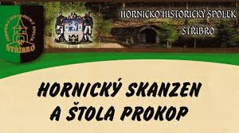
Do Stříbra a k hornickému skanzenu, kde proběhla samotná prohlídka dědičné štoly Prokop, jsme se dopravili autobusem. Žáci se dozvěděli o historii dolu, množství a druhu těžených surovin, nalezených vzácných minerálech a také si na vlastní kůži vyzkoušeli těžbu.

Slide 4
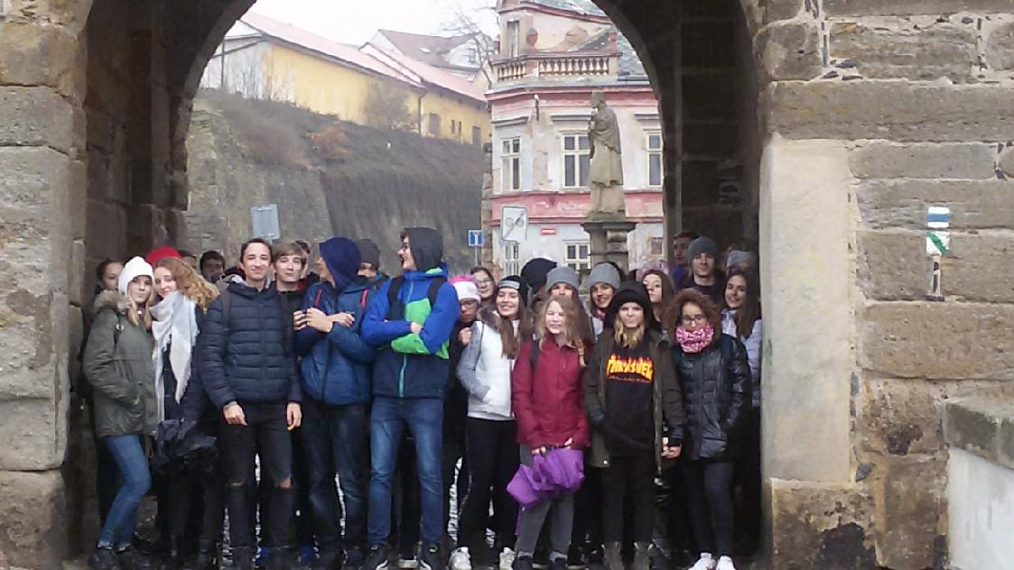
Poté jsme se pěšky přesunuli na náměstí a k budově bývalého minoritského kláštera, kde je umístěno Městské muzeum. Zde se žáci dozvěděli informace k historii města a prohlédli si významné přírodniny ve zdejší sbírce. Součástí expozic jsou unikátní srostlice minerálů vytěžených přímo v místním dole.

Slide 5
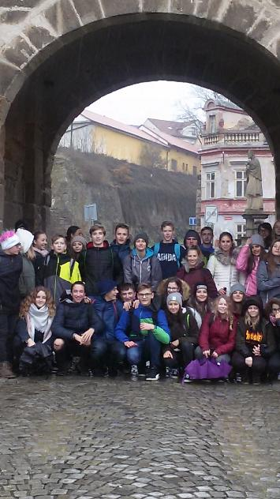
Celá exkurze proběhla hladce,
jen počasí bylo nevlídné.
Žáci získali nové vědomosti
a jejich ohlasy byly pozitivní.

